Slide 1
操作系统
Operating System
中国传媒大学 计算机学院
李亚峰

Slide 2
重要信息
联系方式
  48＃计算机学院
  li-yafeng@vip.163.com
  办公时间：

Slide 3
必修，学分
学时
  48授课+16实验
课程形式
  讲授、作业、习题课、上机实验
  专题、课堂讨论、综合练习、小论文
评分
  70%期末成绩 + 出勤 + 课堂表现 +实验。

Slide 4
重要信息
教材
  汤小丹，汤子瀛，计算机操作系统，西安电子科技大学出版社
参考教材
    孙钟秀 等.操作系统教程,高等教育出版社。
    陈向群，操作系统，北京大学出版社
    Abraham,郑扣根译。操作系统概念，高等教育出版社
    不限于此。

Slide 5
从本课中可以学到什么？
    掌握OS的工作原理
    理解OS设计思想、方法、策略
    OS的评价与选择
    加深对使用的OS的理解，有利于深入编程
    大型、复杂软件系统的系统设计
    思维方式和计算机学科方法论的学习

Slide 6
重要信息
课程特点
  理论性、实践性和综合性
学习要求/方法
  认真听讲
  完成作业
  阅读参考书和有关资料
  思考，讨论

Slide 7
第一章 序论
  本章内容
    什么是操作系统
    操作系统的目标和作用
    操作系统的发展过程和典型的OS
    操作系统的基本特性
    操作系统的主要功能
    操作系统的结构设计

Slide 8
什么是操作系统
  计算机系统中的OS
    计算机系统由硬件和软件组成
    操作系统在硬件基础上的第一层软件
    是其他软件和硬件之间的接口
用户
应用软件
其它系统软件
操作系统
硬件
图 计算机系统的层次结构

Slide 9
什么是操作系统
  配置OS的基本目标
    1 有效性
      早期，大型机
        提高资源利用率；提高系统吞吐量
    2 方便性
      软件与硬件之间的接口，将裸机改造成一台功能更强、服务质量更高、用户更方便使用、安全可靠的虚拟机。
    3 可扩充性
      适应硬件、体系结构和发展的要求
    4 开放性
  操作系统的定义
    操作系统是管理系统资源、控制程序执行，改善人机界面、提供各种服务、合理组织计算机工作流程和为用户使用计算机提供良好运行环境的一种系统软件。

Slide 10
1.1.2 操作系统的作用
1 OS作为用户与计算机硬件系统之间的接口
  用户通过OS利用计算机软硬件资源运行自己的程序解决问题：
  命令方式、系统调用 、GUI
2 OS作为计算机系统资源的管理者
  硬件资源：处理器、存储器、 I/O设备
  软件资源： 数据，程序
  处理机管理： 用于分配和控制处理机；
  存储器管理：主要负责内存的分配与回收；
  I/O设备管理：负责I/O设备的分配与操纵；
  文件管理：负责文件的存取、共享和保护

Slide 11
操作系统的作用。
3 OS对计算机资源的抽象
  裸机：直接面对硬件
  裸机＋管理软件 → 虚拟机
  用户所看到的机器， 是一台比裸机功能更强、使用更方便的机器。
  操作系统的层次结构

Slide 12
推动操作系统发展的主要动力
不断提高计算机资源利用率
方便用户
器件的不断更新换代
计算机体系结构的不断发展
新用户，新的服务、工具和功能

Slide 13
1.2 操作系统的发展过程

Slide 14
发展过程和典型的OS
  第一代，手工操作
    1945－1955，真空管，电路插板（穿孔纸带）
    机器语言、通过控制台控制；
    用户独占资源
    CPU等待人工操作
    手工操作时间长；易出错
    CPU与I/O设备之间的速度矛盾
      脱机输入输出方式 off-line
        外围机控制把卡片上的数据读到磁带上;
        计算机需要数据时从磁带读入。
        输出到磁带，然后外围处理机从磁带输出到输出设备。

Slide 15
发展过程和典型的OS
  第二代，（单道）批处理系统
    1955－1965，晶体管,高级语言、科学计算
    监督程序
    作业控制
      用户提交作业（纸带）
      操作员把一批作业存入磁带
      常驻监控程序自动地从磁带装入程序、运行、撤出作业
      内存中始终保持一个作业
    特征
      自动性、顺序性、单道性

Slide 16
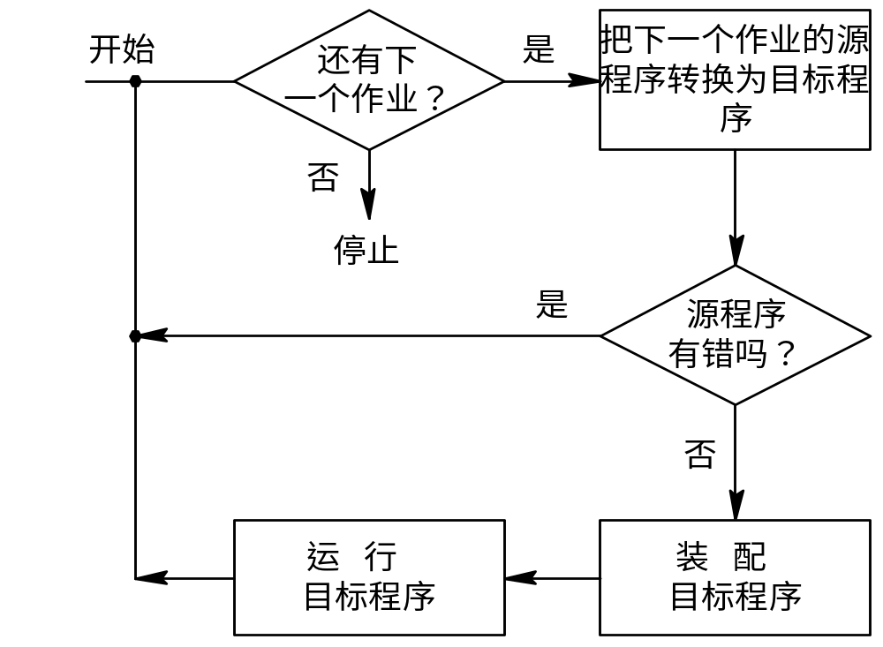
单道批处理系统(Simple Batch Processing System)的处理过程

Slide 17
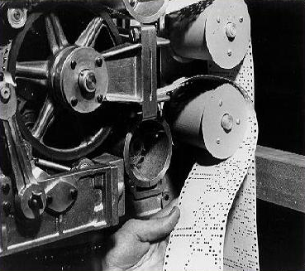
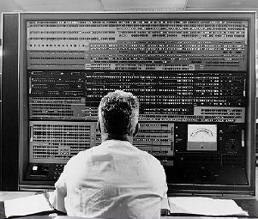
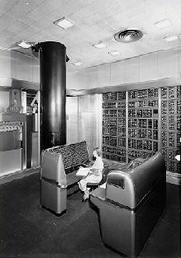

Slide 18
通道：
  用于控制I/O设备与内存间的数据传输，
  有专用的I/O处理器，启动后可独立于CPU运行，实现CPU与I/O的并行工作。
中断
  是指CPU在收到外部中断信号后，停止原来
  工作，转去处理该中断事件，在完成后回到原来断点继续工作。

Slide 19
发展过程和典型的OS
  第三代，多道批处理系统
    1965－1980，集成电路
    多道批处理系统
      用户所提交的作业都先存放在外存上并排成一个队列，称为“后备队列”；然后，由作业调度程序按一定的算法从后备队列中选择若干个作业调入内存，使它们共享CPU和系统中的各种资源。
    多道程序
      多道程序设计（multiprogramming）是指允许多个程序(作业)同时进入一个计算机系统的内存储器并启动进行交替计算的方法。也就是说，计算机内存中同时存放了多道(二个以上相互独立的)程序，它们均处于开始和结束点之间。
      从宏观上看是并行的，多道程序都处于运行过程中，但都未运行结束；从微观上看是串行的，各道程序轮流占用CPU，交替地执行。
      引入多道程序设计技术的根本目的是提高CPU 的利用率，充分发挥计算机系统部件的并行性
    建立在中断和通道提供的硬件基础之上的 CPU和I/O设备的并行
    提高CPU利用率
    资源利用率高，作业吞吐量大。
    缺点是作业周转时间长，不能交互计算，调试程序困难。
    应用
      计算、商业。IBM360

Slide 20
IBM360
  第三代计算机的标志，大型机时代的到来
  兼容性
  研制经费5亿，生产设备投资10亿， 推销和租赁垫支35亿，共需要投资50个亿（曼哈顿工程20亿美元）
  软件开发的费用超过了硬件即电脑机器本身，超过了5亿
  360操作系统的开发用了5000个人年，开发组陷入了“有史以来最可怕的软件开发泥潭”，最终也没能完全实现当初的设想。Brooks后来根据这次开发任务的经验，写了《The Mythical Man-Month》
  IBM360，共有6个型号的大、中、小型电脑和44种新式的配套设备，功能较弱的360/51型小型机，功能超过51型500倍的360/91型大型机
  Frederick Phillips Brooks,Jr. 1999年的图灵奖
    流水线
    程序中断系统”(ProgramInterruptSystem

Slide 21
发展过程和典型的OS
  第三代，多道程序（续）
    分时操作系统
      批处理系统中用户不能干预程序运行，引进Time-sharing Operating System
      工作方式
        用户在终端控制程序的运行；
        把计算机的系统资源（尤其是CPU时间）进行时间上的分割，每个时间段称为一个时间片（time slice），每个用户依次轮流使用时间片。
        时间片的划分是影响系统的关键因素之一

Slide 22
发展过程和典型的OS
  第三代，集成电路，多道程序（续）
    分时操作系统
      特点：
        多路性；多个用户同时工作。共享系统资源，提高了资源利用率。节省维护开支，可靠性高：笨终端－－至今仍在使用。促进了计算机的普遍应用，提高资源利用率：远地用户通过终端（较便宜）联机使。
        独立性；各用户独立操作，互不干扰。
        及时性；交互性:系统能及时对用户的操作进行响应，显著提高调试和修改程序的效率：缩短了周转时间。
      公共计算服务系统：MULTICS（MULTtiplexed Information and Computing ）

Slide 23
MULTICS（MULTtiplexed Information and Computing ）
  1964年，由bell、MIT，GE
  电力系统的概念
  大型主机，多用户多任务
  远程终端，通讯
  失败
  游戏，C语言，Unix
  结构化程序设计，可移植性

Slide 24
发展过程和典型的OS
  第三代，多道程序（续）
    小型机，I/O设备进步
      速度更快，内外存容量增大，I/O 设备数量和种类增多。大约到六十年代中期以后，随着磁盘的问世操作系统正式形成。
    批处理 VS 分时
      目标不同：资源利用率，及时反应
      适用作业类型不同
      资源利用率不同
      作业控制方式
    分时和批处理相结合
      分时优先，任务分为前台、后台
      “前台”：需频繁交互的作业； “后台”：时间性要求不强的作业。

Slide 25
发展过程和典型的OS
  第四代，个人计算机，网络
    1980，
    PC
      单用户单任务->单用户多任务->多用户多任务；
      界面友好；软件丰富
    网络操作系统
      统一管理网络中共享资源的使用和协调处理任务。
      功能：网络通讯、提供网络接口和提高网络服务质量。

Slide 26
发展过程和典型的OS
其它OS
  实时操作系统
      当外界事件或数据产生时，能够在规定时间内予以处理，并控制所有实时任务协调一致运行。
      及时响应和高可靠性是基本要求。
      通常用于控制、通信和事务处理等。
      事件驱动或者队列驱动
    特点
      及时性；多重任务管理；系统容错管理。
    实时VS分时
      目标：交互开发，即时处理
      响应时间不同
  通用的操作系统一般都兼有批处理、分时和实时多种功能。

Slide 27
发展过程和典型的OS
其它OS（续）
  分布式操作系统（Distributed Operating System）
      多台分散计算机通过网络连接成一个系统，其中的每台机器既自治又相互协同完成任务
    特征
      1 是一个统一的操作系统，资源进一步共享
      2 透明性
      3 自治性: 处于分布式系统的多个主机处于平等地位，无主从关系
    优点：处理能力增强、速度更快、可靠性增强
    分布式计算应用

Slide 28
SETI@HOME。
  利用全球联网的计算机共同搜寻地外文明的科学实验计划。志愿者可以通过运行一个免费程序下载并分析从射电望远镜传来的数据来加入这个项目。
  该项目在1999年初开始将分布于世界各地的200万台个人电脑组成计算机阵列，搜索射电天文望远镜信号中的外星文明迹象。项目组称，在不到两年的时间里，这种计算方法已经完成了单台计算机345000年的计算量。
BOINC（Berkeley Open Infrastructure for Network Computing，伯克利开放式网络计算平台。
  蛋白质计算，气候，数学，windows
比特币

Slide 29
发展过程和典型的OS
其它OS（续）
  嵌入式操作系统
    嵌入式系统
      嵌入式(计算机)系统嵌入在各种设备、装置或系统中，完成特定功能的软硬件系统，它是某一设备、装置或系统中的一部分，这个设备、装置或系统可以不是“计算机”。
    嵌入式OS
      嵌入式操作系统，是运行在嵌入式智能芯片环境中，对整个智能芯片以及它所操作、控制的各种部件装置等等资源进行统一协调、调度、指挥和控制的系统软件
      受硬件平台的限制；非通用微型化；实时性、可靠性；可定制、易移植；成本低占用资源少等特点。

Slide 30
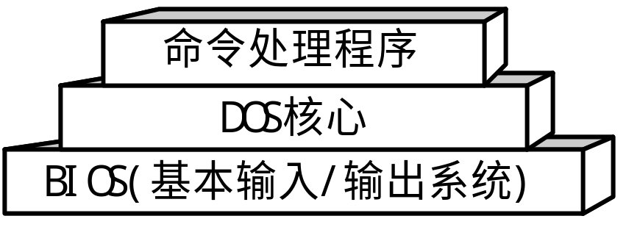
常见的操作系统
  个人机操作系统
    DOS
      1981年：PC-DOS 1.1：IBM PC，只支持软盘的个人操作系统；
      DOS BIOS(Basic Input/Output System)：由一组与硬件相关的设备驱动程序组成，实现基本的输入/输出功能；
      DOS核心：提供一套独立于硬件的系统功能：内存管理、文件管理、字符设备和输入/输出、实时时钟等；
      命令处理程序：对用户命令进行分析和执行；

Slide 31
常见的操作系统
  个人机操作系统(续)
    DOS的特点
      字符用户界面;作业管理：命令行，批处理程序（BAT文件）
      编程时通过软中断调用(int 21h)来使用系统功能
      不支持虚拟存储，没有存储保护。采用段式分配(内存块)，可直接访问的最大地址空间为1MB。其余的内存只能通过作为扩展内存(XMS)或扩充内存(EMS)来使用。
      文件系统为FAT(File Allocation Table)格式（磁盘卷，多级目录，文件名 8+3 个字符；分区容量最大为2GB）；有文件属性，没有区分用户的访问权限保护。
      设备驱动程序在系统起动时加载。

Slide 32
常见的操作系统
  个人机操作系统(续)
    Windows
      1990年，Windows－3.1－95（脱离dos，32位，P&P，多媒体，内置网络）－NT（商用版，SMP，多线程，容错，集成网络计算）－2000，XP（家用和商用合而为一）
      支持对称多处理机
      真正的32位操作系统：除16位应用的支持代码，没有16位的代码；
      完全的代码可重入(reentrant)：同一段代码可由多个应用同时访问；
      图形用户界面GUI（和字符用户界面）。
      抢先式多任务和多线程。支持动态链接。
      虚拟存储：段页式(有存储保护)。
      兼容16位Windows应用：
      文件系统：NTFS(HPFS)，支持安全控制
      设备驱动程序：VxD(virtual driver)。
      可移植：适用于多种硬件平台。
      容错能力。
      面向对象特性：用对象来表示所有资源。

Slide 33
常见的操作系统
  个人机操作系统(续)
    Mac OS
      GUI(施乐公司Palo Alto研究中心)
    Linux
      Free software 遵循GPL(General public license)规则。使用的自由，获得源程序自由，自己修改自由，有复制和推广的自由，收费的自由。得到MIT支持
      UNIX的PC机实现 , Linus Torvalds

Slide 34
常见的操作系统
  中小型机操作系统
    Unix
      UNIX是现代操作系统的代表。 安全性、可靠性以及强大的计算能力。
      通用、交互型的分时操作系统，开放型，公开源代码。
      1965年：MIT的Multics，由于规模和进展而没有达到目标；
      1969年：AT&T，PDP-11上的16位操作系统；
      1974年：UNIX系统正式发表(第五版)，在大学得到使用和好评；
      1980年：University of California at Berkeley为VAX11发表BSD4.0；以后，UNIX就以AT&T和Berkeley为主分别开发，有多种变种；
      1989年：UI (UNIX International)发表UNIX system V Res4.0；使BSD和System V在用户界面上统一；
      1991年芬兰大学生Linus Benedict Torralds开发了第一个Linux版本。
      最早由BELL Lab，AT&T，一种标准而不是一个系统。IBM (AIX),SUN(Solaris),BSD,SGI(Irix)

Slide 35
常见的操作系统
  嵌入式操作系统
    VxWorks
      通用性：支持各种工业标准
      实时性：系统的核心是一高效率的微内核,微内核支持各种实时功能，包括快速多任务处理，中断支持，抢占式和轮转式调度
      高效性：微内核设计减轻了系统负载并可快速响应外部事件
      可裁剪性：从只需几千字节存储器的深嵌式产品设计到复杂高端实时系统设计，开发人员有八十多个选件并可构成上百个不同的配置

Slide 36
常见的操作系统
  嵌入式操作系统
    Windows CE
      C代表袖珍(Compact)、消费(Consumer)
      用于手持设备和信息家电。可以看作是Windows 95的简化版。
  掌上电脑操作系统
    Palm ，PocketPC，windows CE， Linux
  手机操作系统
    Symbian，Windows Mobile，iOS，Android
  通讯、视频处理专用操作系统等。

Slide 37
1.3 操作系统的基本特征

Slide 38
OS的基本特征
1 并发性（Concurrency）
  并发性是指两个或两个以上的事件或活动在同一时间间隔内发生。
  操作系统的并发性指它应该具有处理和调度多个程序同时执行的能力。
  并发与并行
    同一时刻、同一时间间隔

Slide 39
2 共享（Sharing）
  资源共享（资源复用）
    在系统中的资源可供内存中多个并发执行的进程(线程)共同使用。
  由于资源属性的不同，进程对资源共享的方式
    互斥共享方式
      应规定在一段时间内只允许一个进程(线程)访问该资源。
      打印机
    同时访问方式
      允许在一段时间内由多个进程“同时”对它们进行访问。这里所谓的“同时”往往是宏观上的，而在微观上，这些进程可能是交替地对该资源进行访问。
      磁盘、文件等。

Slide 40
并发与共享是基本特征
  互相依存，互为存在的条件
    资源共享是以程序(进程)的并发执行为条件的，若系统不允许程序并发执行，自然不存在资源共享问题；
    若系统不能对资源共享实施有效管理， 协调好诸进程对共享资源的访问，也必然影响到程序并发执行的程度，甚至根本无法并发执行。

Slide 41
OS的基本特征
3 虚拟性（Virtual）
  是把物理上的一个实体变成逻辑上的多个对应物，或把物理上的多个实体变成逻辑上的一个对应物的技术。
  时分复用
    虚拟处理机：一台处理机为多个用户服务
    虚拟设备：
  空分复用
    虚拟磁盘，虚拟存储器

Slide 42
OS的基本特征
4 异步性(Asynchronism)
  各任务执行进度不可预知—走走停停
5 随机性(Random)
  操作系统必须随时对以不可预测的次序发生的事件进行响应。

Slide 43
1.4 操作系统的主要功能

Slide 44
操作系统的主要功能
主要任务
  为多道程序提供良好的运行环境，以保证多道程序高效运行，最大程度利用系统资源，方便用户使用。
  为实现上述任务，操作系统应具备的功能包括：

Slide 45
操作系统的主要功能
处理机管理功能
  进程控制、进程同步、进程通信、调度
存储器管理功能
  内存分配 、内存保护、地址映射、内存扩充
设备管理功能
  缓冲、设备管理、设备分配、设备处理
文件管理功能
  文件存储空间的管理、文件的读/写管理和保护
用户接口
  命令接口 、程序接口

Slide 46
1.5 操作系统的结构设计

Slide 47
操作系统的结构设计
    操作系统是一个十分复杂的大型软件。为了控制该软件的复杂性，在开发OS时，先后引入了分解、模块化、 抽象和隐蔽等方法。开发方法的不断发展，促进了OS结构的更新换代。---软件工程学
1. 无结构操作系统
2. 模块化OS结构
    提高了OS设计的正确性、 可理解性和可维护性。
    增强了OS的可适应性。
    加速了OS的开发过程。
    缺点
      在开始设计OS时，对模块的划分及对接口的规定并不精确， 而且还可能存在错误，因而很难保证按此规定所设计出的模块会完全正确， 这将使在把这些模块装配成OS时发生困难；
      从功能观点来划分模块时，未能将共享资源和独占资源加以区别； 由于管理上的差异，又会使模块间存在着复杂的依赖关系使OS结构变得不清晰。

Slide 48
操作系统的结构设计
3 . 分层式OS结构
    使每一步设计都是建立在可靠的基础上
    从物理机器开始， 在其上面先添加一层具有一定功能的软件A1, 测试后认为A1是正确的
    然后再在A1上添加一层新软件A2
    ……，如此一层一层地自底向上增添软件层，每一层都实现若干功能，最后总能构成一个能满足需要的OS。
    正确性、易于扩充和维护
    单项依赖导致效率降低。

Slide 49
操作系统的结构设计
4 客户/服务器模式(Client-Server Model)
  组成
    客户
      具有一定的处理能力
      向服务器请求服务
    服务器
      为客户提供服务
    通信，网络
  交互
    客户发送请求消息－－服务器接收消息－－服务器回送消息－－客户机接收消息
  优点
    数据分布存储和处理
    便于集中管理
    灵活可扩充
  缺点
    可靠性，通讯瓶颈

Slide 50
操作系统的结构设计
5 面向对象技术
  可重用性好
  易于修改和扩展
  易于保证系统正确性和可靠性

Slide 51
操作系统的结构设计
6 微内核技术
    80年代发展起来，有效支持多处理机，被广泛采用
    正确性、灵活性、易于维护、可扩充
  基本思想
    足够小的内核
      精心设计的、能实现现代OS核心功能的小型内核
      用于：硬件紧密相关、基本功能、客户与服务器通信
    基于客户/服务器模式
      基本功能放入内核
      大部分功能放在微内核外的服务器实现：进程服务器，存储服务器，设备管理服务器
      通过微内核提供的消息传递机制实现信息交互
    机制与策略分离
      机制：实现某一功能的具体执行机构
      策略：在机制基础上，借助某些算法实现该功能的优化，或达到不同的功能目标
      机制一般处于低层，策略处于高层
    采用面向对象技术

Slide 52
操作系统的结构设计
6 微内核技术
  微内核的基本功能
    进程管理
      微内核：进程调度
      管理服务器：调度策略
    低级存储器管理
      微内核：地址映射
      存储管理服务器：虚拟存储管理
    中断和陷入处理
      微内核：响应中断
      服务器：处理中断

Slide 53
操作系统的结构设计
6 微内核技术
  优点
    提高了系统可扩展性
      修改和增加服务器扩展系统
    增强系统可靠性
      微内核的正确性保证
      服务器运行在用户态，服务器之间通过消息通信，某服务器的错误不会蔓延
    可移植性
      内核负责硬件，服务器硬件无关
      移植时修改较少
    支持分布式
      客户－服务器，服务器－服务器的消息通信机制
      进程可以在任何机器上
    采用面向对象技术

Slide 54
操作系统的结构设计
6 微内核技术
  缺点
    效率降低
      传统os，用户请求服务一般进行两次上下文切换
        执行系统调用－有用户态进入系统态，系统完成用户的请求后，系统态回到用户态
      微内核os
        1 客户 发消息给 内核 请求某服务器的服务
        2 内核 把用户请求服务消息发给 服务器
        3 服务器 完成请求 发消息给 内核
        4 内核 将消息发给 客户
      实际上，一项任务需要多个服务器，切换次数更多
  解决办法
    将常用基本功能由服务器转给微内核
      虽然减少了切换，但增大了微内核容量，提高了微内核设计代价

Slide 55
操作系统设计与研究的几种观点
  资源管理观点
    实现资源的共享，提高资源利用率。
    记录资源的使用情况，分配资源，回收资源等。
    处理机管理、存储管理、设备管理、文件管理；用户接口（程序接口和操作接口）。
  进程观点
    进程是完成某一特定功能的程序的一次执行过程
    进程是动态的有生命的
    系统运行的角度，对独立运行的进程的协调。

Slide 56
操作系统设计与研究的几种观点（续）
  虚拟机的观点
    把操作系统分成若干层,每一层完成其特定功能，构成一个虚机器，
    通过逐层功能扩充,最终完成整个操作系统的虚机器, 用户面向操作系统虚机器。
  服务提供者观点
    操作系统是用户与计算机之间的接口，为用户提供一个使用方便、灵活和安全可靠的计算机工作环境，包括为软件开发者提供的开发环境和一般用户的使用环境。

Slide 57
OS设计原则与设计目标
    有效
    系统的高效率，资源的高利用率
    公平合理
    易于使用和维护升级
    －－上述目标通常是矛盾的

